Slide 1
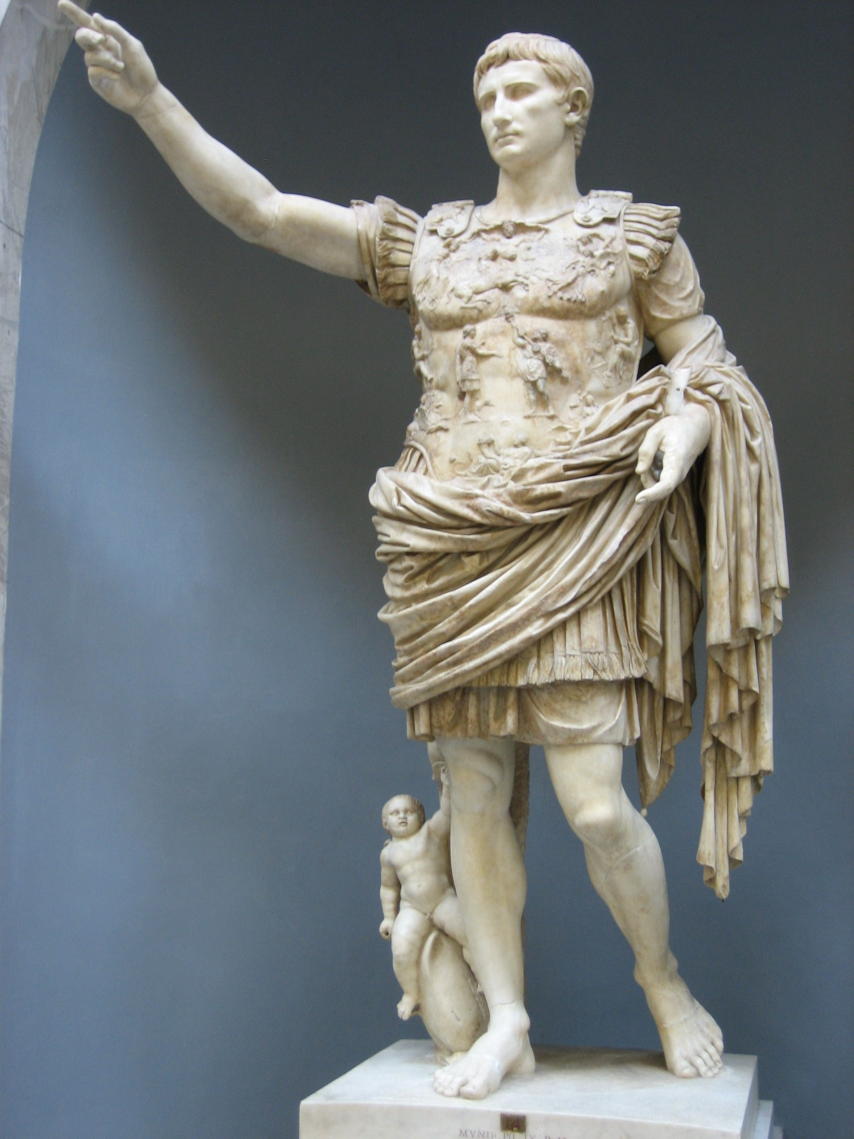
Octavianus (Augustus) hatalomra jutása és a principátus

Slide 2
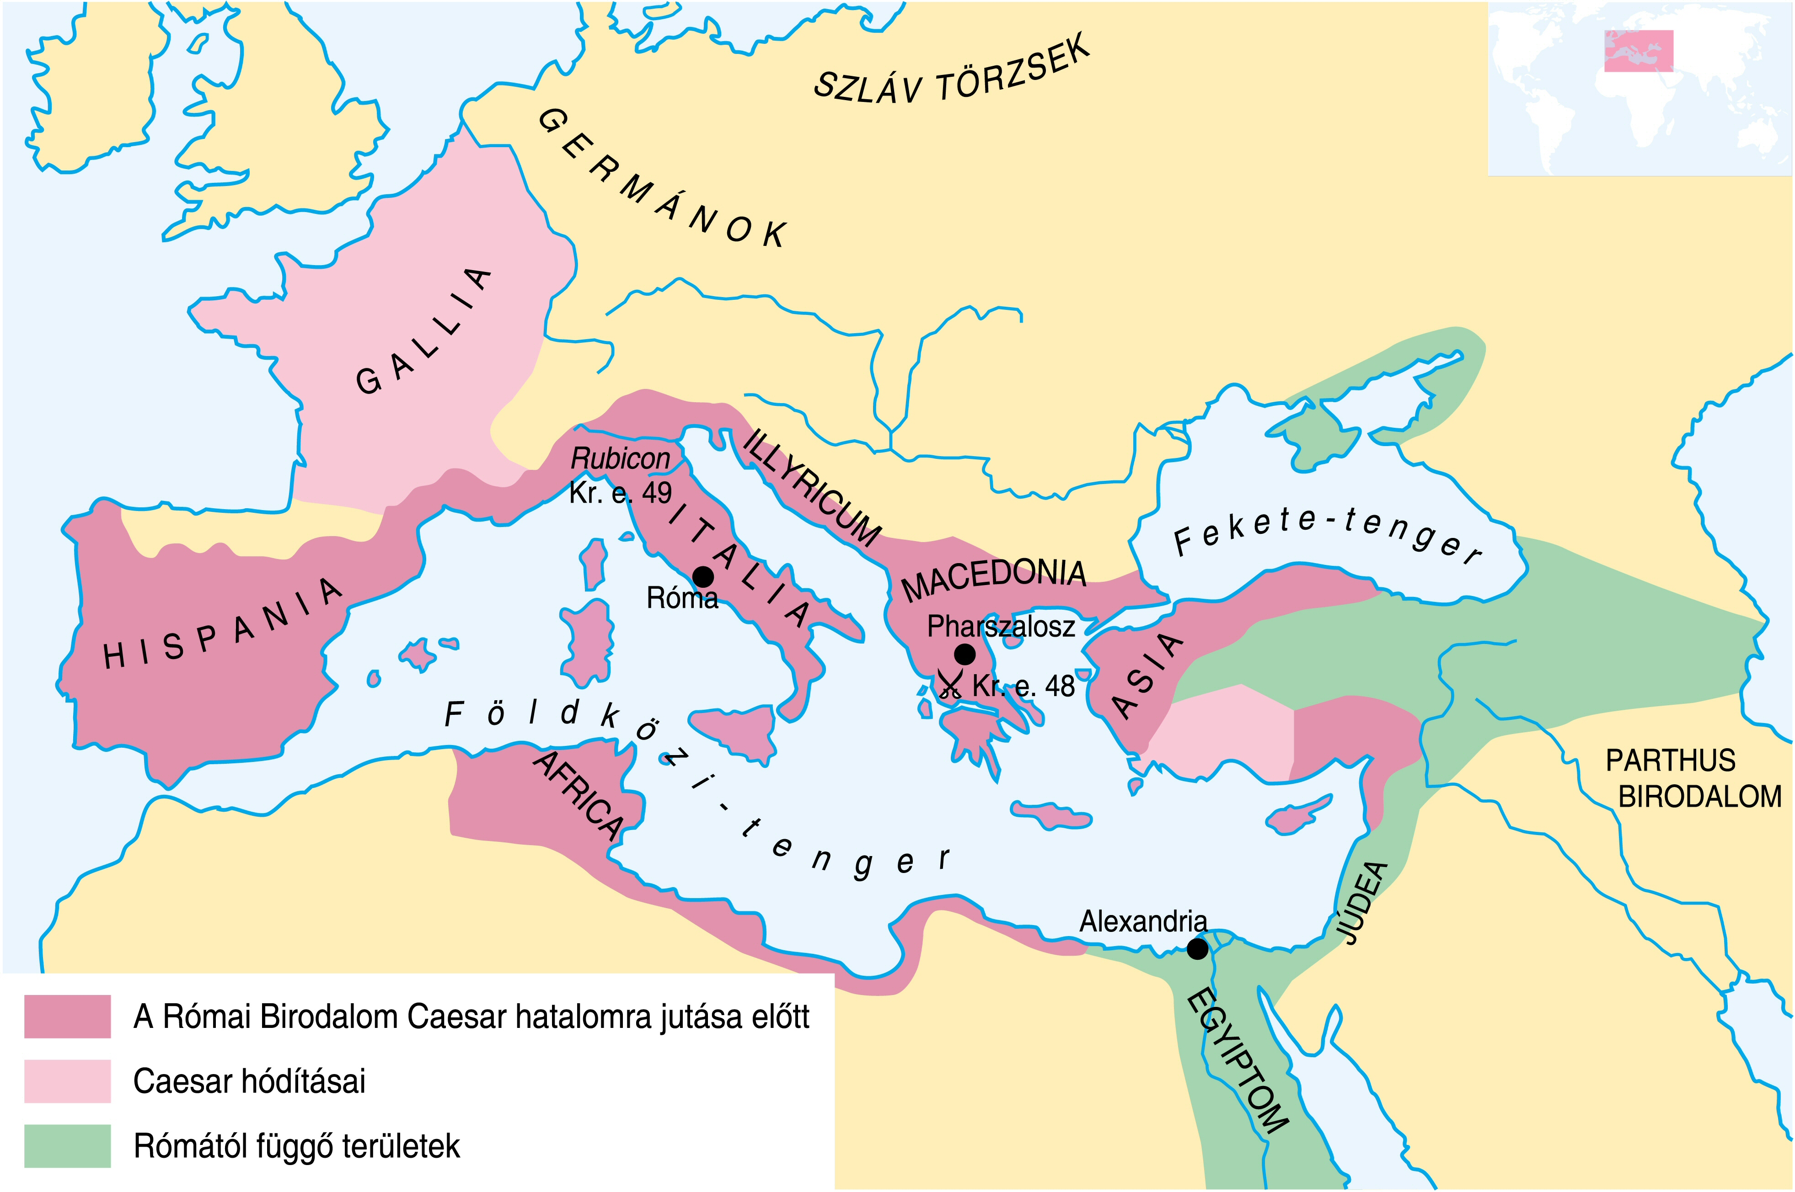
Octavianus (Augustus) hatalomra jutása
Róma Caesar halála után → a köztársaságpártiak: a dictatura felszámolását követelték
DE: nem rendelkeztek se megfelelő katonai erővel, se elképzelésekkel
- Róma ebben a rendszerben irányíthatatlanná vált
→ hadseregvezetők veszik át az uralmat
A Római Birodalom a Kr. e. I. században

Slide 3
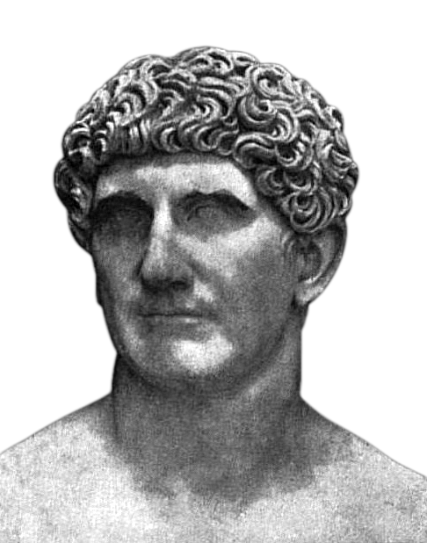
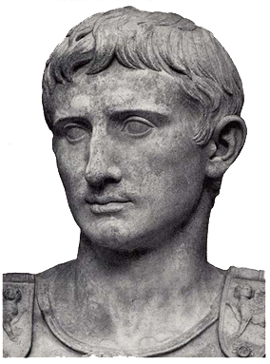
Octavianus (Augustus) hatalomra jutása
Róma Caesar halála után → a nép, a plebs, a merénylők ellen fordult → Marcus Antonius, Caesar consultársa és Caesar lovassági parancsnoka, Lepidus is a gyilkosok ellen foglalt állást
Marcus Antonius és Lepidus mellszobra

Slide 4
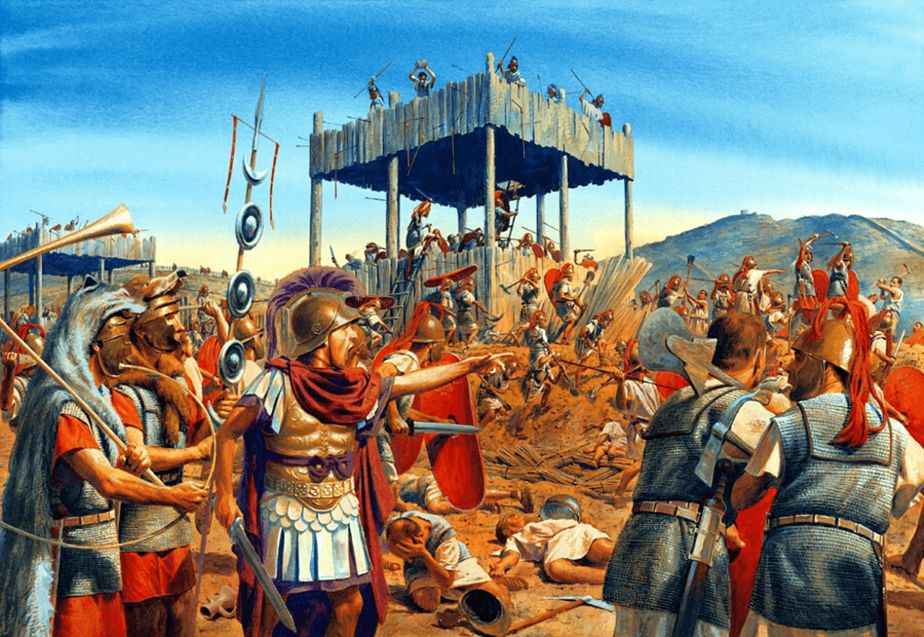
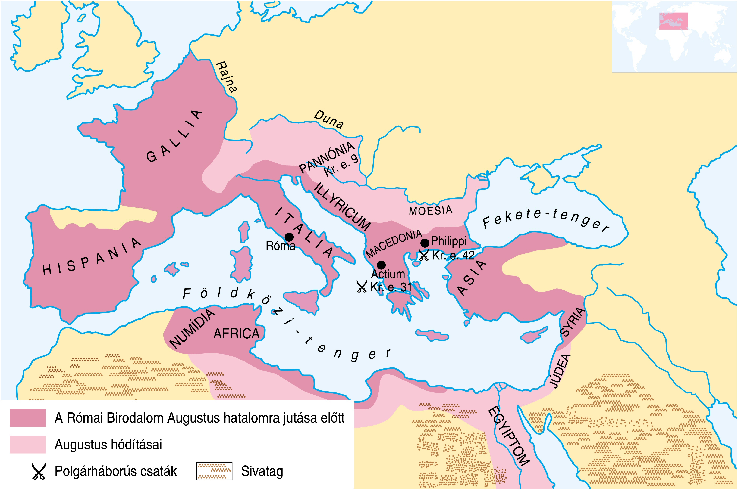
Octavianus (Augustus) hatalomra jutása
A második triumvirátus → hozzájuk csatlakozott Caesar fogadott unokaöccse, Octavianus - létrejött a második triumviratus, Kr. e. 43-ban → leszámoltak Caesar gyilkosaival - hadseregük vereséget mért Brutusra és Cassiusra, akik öngyilkosok lettek (Philippi, Kr. e. 42)
A philippi csata

Slide 5
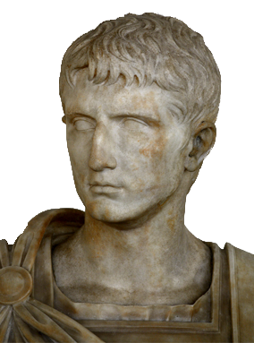
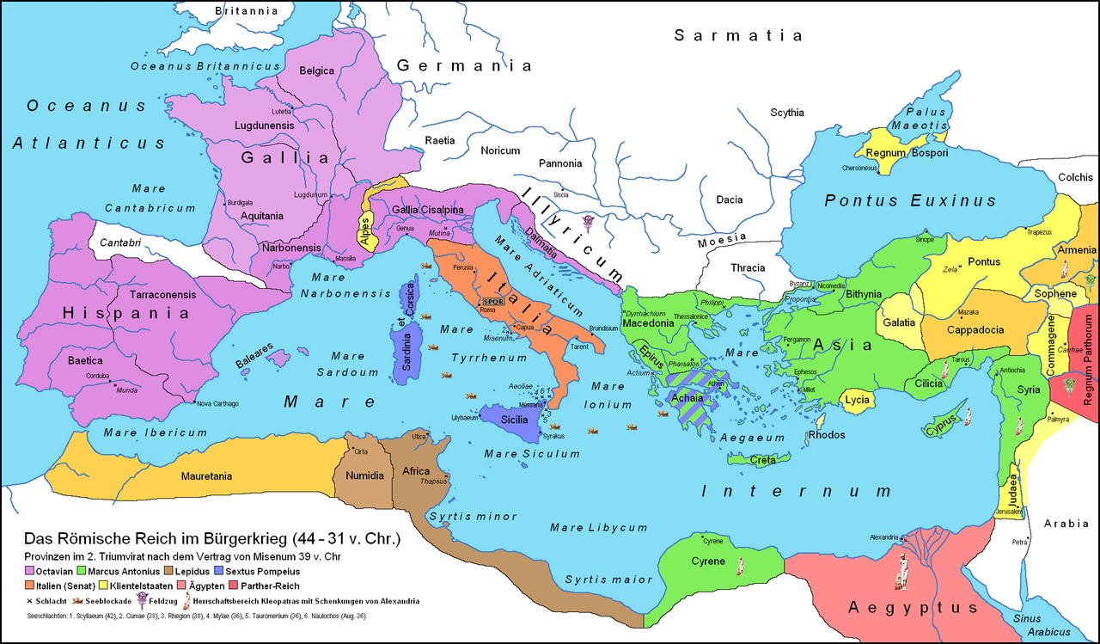
Octavianus (Augustus) hatalomra jutása
A második triumvirátus → megosztoztak a hatalmon - Antonius a keleti provinciákat kapta - Octavianus Rómát és a nyugati provinciákat - Lepidus: afrikai provinciák
A fiatal Octavianus
A Római Birodalom a II. triumvirátus korában

Slide 6
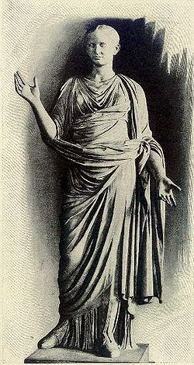
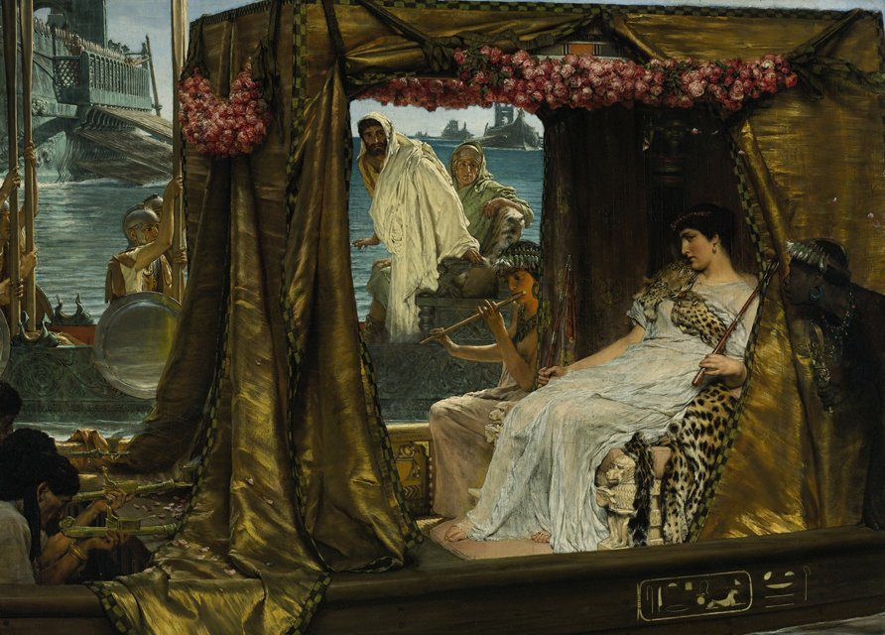
Octavianus (Augustus) hatalomra jutása
A második triumvirátus → a szövetség lassan szétesett - Lepidus meghalt - Antonius beleszeretett Kleopátrába és Egyiptom javára használta a római seregeket - Octavianus Antoniust hazaárulással vádolta
Octavia, Antonius felesége, Octavianus féltestvére volt
L. Alma-Tadema: Antonius és Kleopátra, 1883

Slide 7
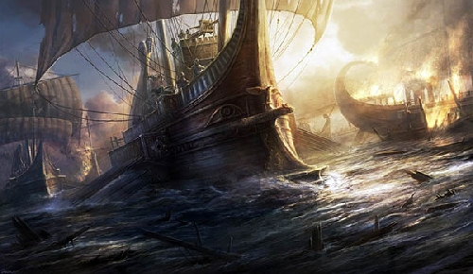
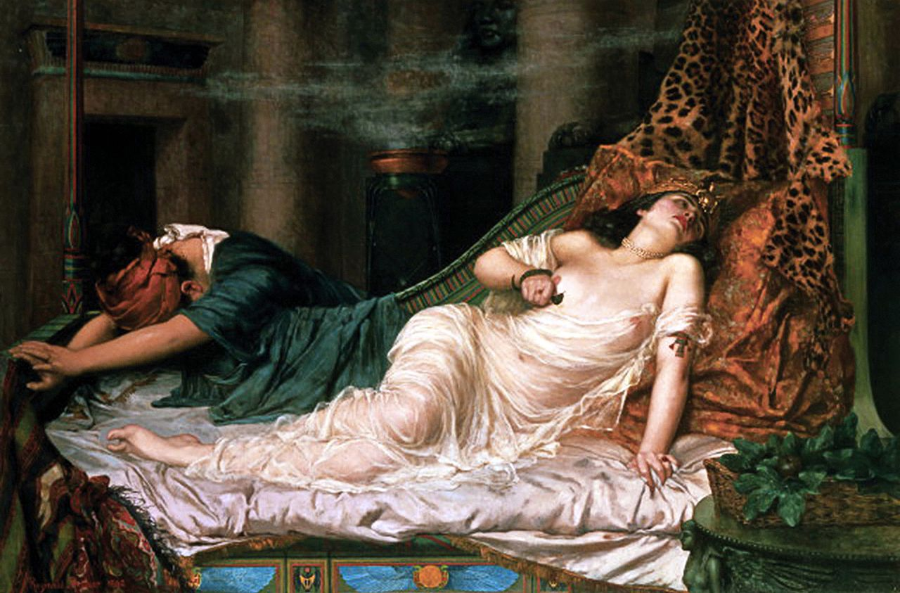
Octavianus (Augustus) hatalomra jutása
A második triumvirátus → Actium, Kr. e. 31.: döntő tengeri ütközet - Octavianus győzelme - Kleopátra és Antonius öngyilkosok lettek - Caesar fiát megölték
Római hadigálya szemből
R. Arthur: Kleopátra halála, 1892

Slide 8
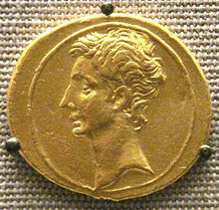
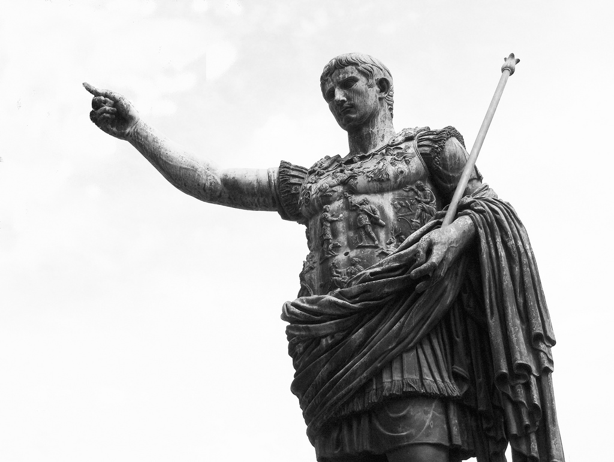
Augustus egyeduralma - principátus
Octavianus egyeduralma → az ő kezébe került Róma összes hadserege - imperatorként főparancsnok volt → Egyiptom római provincia – de! Octavianus ellenőrzése alatt
→ kezében tartotta Róma gabonaellátását → ellenfelei elmenekültek/meghaltak/behódoltak neki → hivatalosan nem viselt a köztársaság törvényeinek és szellemiségének ellent mondó tisztségeket
Octavianus szobra és pénze

Slide 9
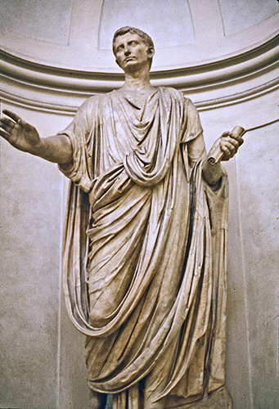
Augustus egyeduralma– a principátus
Octavianus egyeduralma → tanult Caesar hibájából
látszólag a köztársaságot állítja vissza
látszólag: lemondott a hatalmáról
csak megtiszteltetésből fogadott el címeket
a köztársaság hagyományait támogatta és
a régi erkölcsöket és szokásokat
De: kulcsfontosságú köztársasági tisztségei
voltak, s ezeken keresztül a hatalom birtokosa volt
választottak consulokat, működött a senatus
valójában katonai diktatúra
→ Kr. e. 27-ben látványosan átadta a hatalmat a római népnek és a senatusnak
Augustus mint államférfi

Slide 10
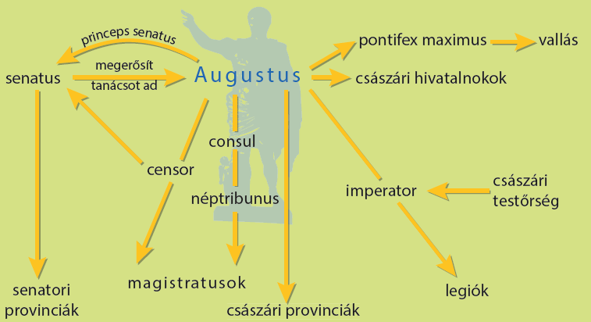
Augustus egyeduralma- a principatus
Az új rendszer: a principatus
→ Princeps senatus: a szenátus elnöke – elsőként szavaz
→ Consul = végrehajtó hatalom, hadsereg vezetője
→ Néptribunus = sérthetetlen + vétójog
→ Censor = a senatus tagjait válogathatta meg → Pontifex maximus = a vallási életet irányította
A principátus

Slide 11
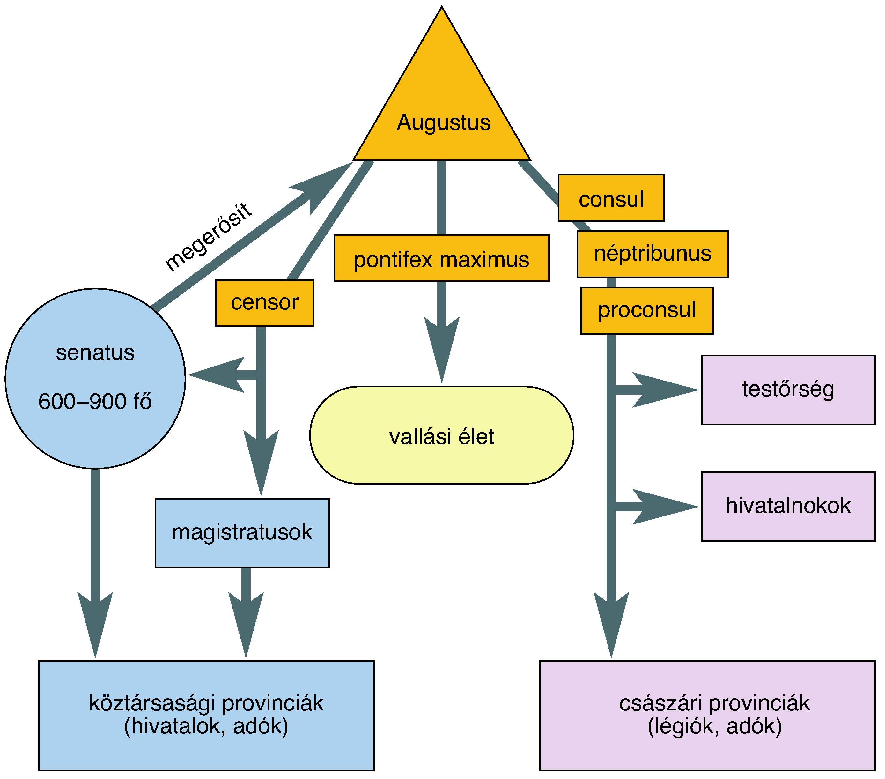
Augustus egyeduralma- a principatus
Az új rendszer: a principatus → a senatus első embere lett = princeps → az Augustus (= „fenséges”) nevet kapta a senatustól (később személynévként használta) → tisztségeket halmozott
A principátus

Slide 12
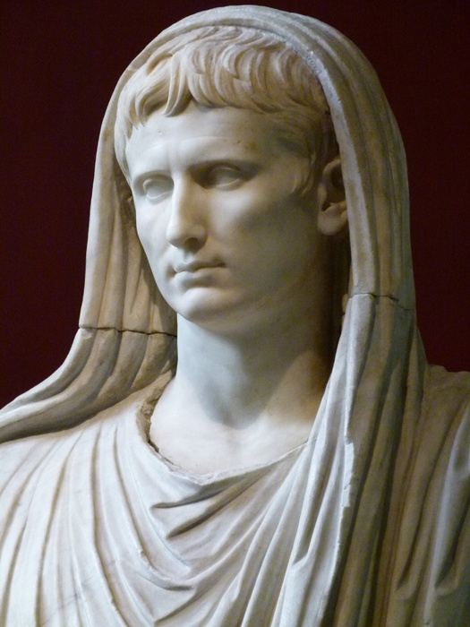
Augustus egyeduralma - a principatus
Augustus belpolitikája → Belső nyugalmat teremtett
a belháború véget ért
Rablóbandák felszámolása
bíróságok újjászervezése, létszámuk növelése
erkölcsi – és családvédő törvények
népnek ingyen gabona, cirkusz
szenátori és lovagrend: a gazdasági hatalmukat
nem, de a politikait korlátozta
A provinciák bevételeit továbbra is megkapták
A császári közigazgatás kiépítésének a kezdete
államhű hivatalnoki kar létrehozása
Augustus mint pontifex maximus

Slide 13
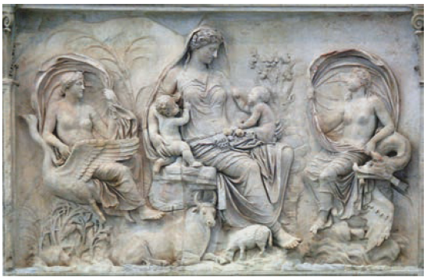
Augustus egyeduralma- a principátus
Augustus külpolitikája → Róma határainak megszilárdítása - Rajna, Duna és Eufratesz elérése (szállítás)
- természetes határok - Kr. e. 9.: Pannonia meghódítása
- Provinciák: a legfontosabbakat saját kézben tartotta (pl.: Egyiptom) - 28 legio (kb. 150 ezer katona) → „Pax Romana”: győzelmes béke - augustusi „aranykor”
A békeoltár részlete a bőséget jelképező Földistennő ábrázolásával

Slide 14
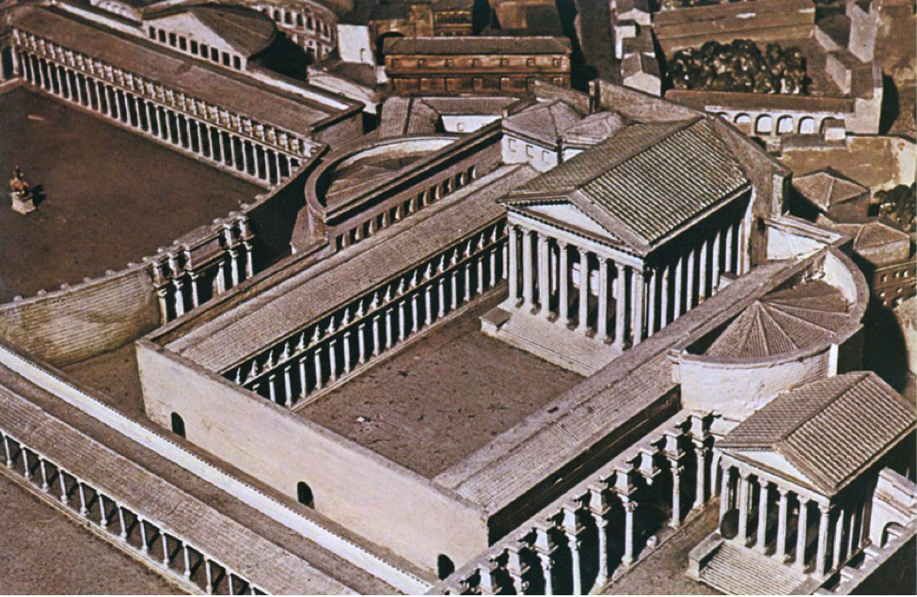
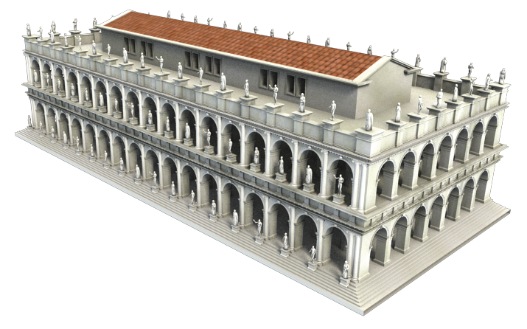
Augustus egyeduralma-a principátus
A propaganda → irodalom, költészet - Horatius, Vergilius & Titus Livius történetíró → építkezések
A Caesar által elkezdett Basilica Iulia – Forum Augustum

Slide 15
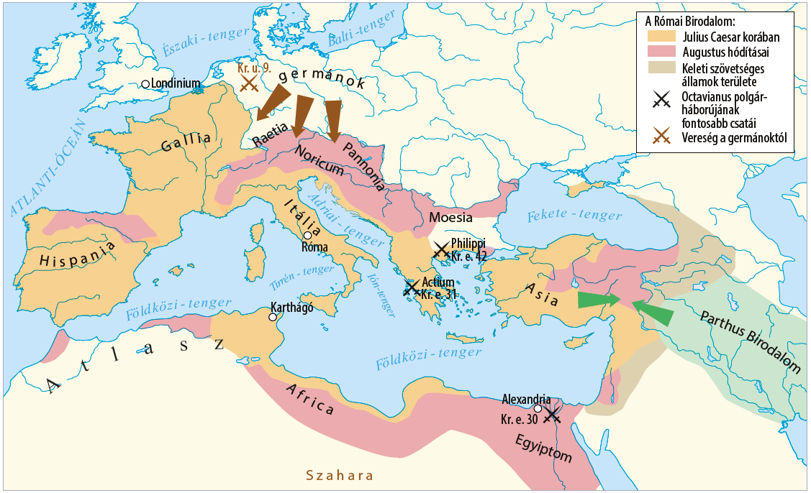
Augustus egyeduralma - a principátus
A Római Birodalom Augustus korában

Slide 16
Kitekintő
ZANZA TV
https://zanza.tv/tortenelem/az-okori-roma/caesar-es-augustus-principatus-rendszere

